Slide 1
LTE-小区搜索与选择
5G&LTE SW
Colin Chen(陈磊)

Slide 2
Contents
基本概念
Cell Select

Slide 3
基本概念

Slide 4
LTE-小区搜索基本概念
为什么要执行小区搜索？
UE在开机时，首要任务是搜索网络并注册，即选网操作。UE的选网操作可以分为PLMN选择和小区搜索两个过程。终端需要在数据传输之前首先连接到网络之中。
小区搜索的时机
终端不但在开机即初始接入系统时需要执行小区搜索，为了支持移动性，还需要不断地搜索相邻小区，与之同步并估计其接收质量。响铃小区的接收质量与当前小区接收质量有关，之后进行评估以决策是否需要执行切换（对于连接模式下的终端）或者小区重选（对于空闲模式下的终端）。

Slide 5
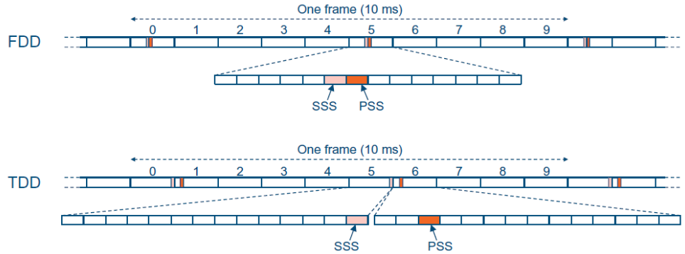
PSS与SSS
PSS与SSS
为了辅助小区搜索，在LTE下行链路传输2个特殊的信号，主同步信号（PSS）和辅同步信号（SSS）。尽管具有相同的具体结构，但同步信号在帧中的时域位置略有不同，取决于小区是采用FDD还是TDD操作。

Slide 6

PCI
PCI
Physical Cell Identities。在LTE里，物理层是通过物理小区ID来区分不同的小区的。物理小区ID总共有504个，它们被分成168个不同的组（记为N(1)_ID，范围是0-167），每个组又包括3个不同的组内标识（记为N(2)_ID，范围是0-2）。因此，物理小区ID（记为Ncell_ID）可以通过下面的公式计算得到：

Slide 7
Cell Search

Slide 8
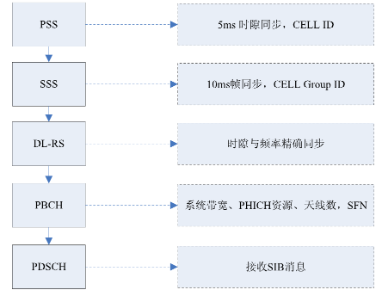
小区搜索过程
UE使用小区搜索过程识别并获得小区下行同步，从而可以读取小区广播信息。此过程在初始接入和切换中都会用到。

Slide 9
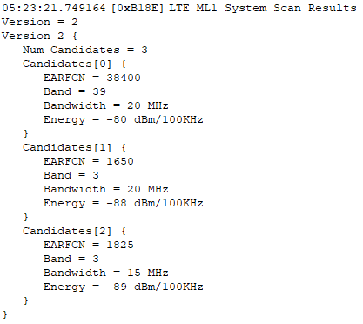
System Scan
频点
Band3
带宽

Slide 10
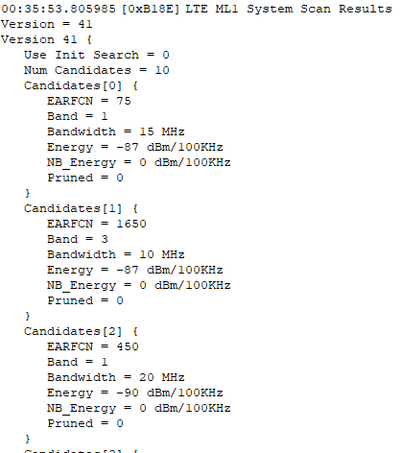
System Scan
频点
Band3
带宽

Slide 11
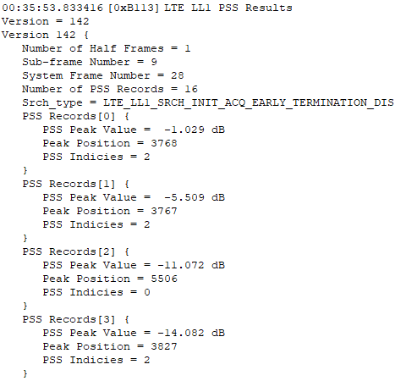
PSS

Slide 12
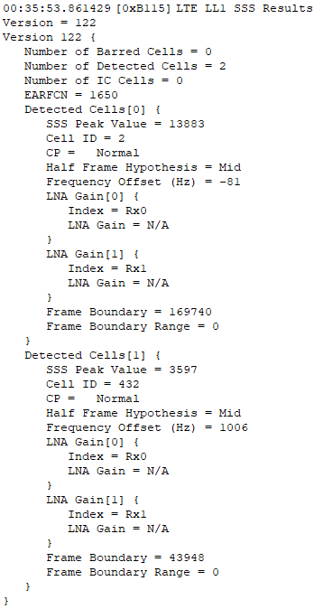
SSS
PCI=2

Slide 13
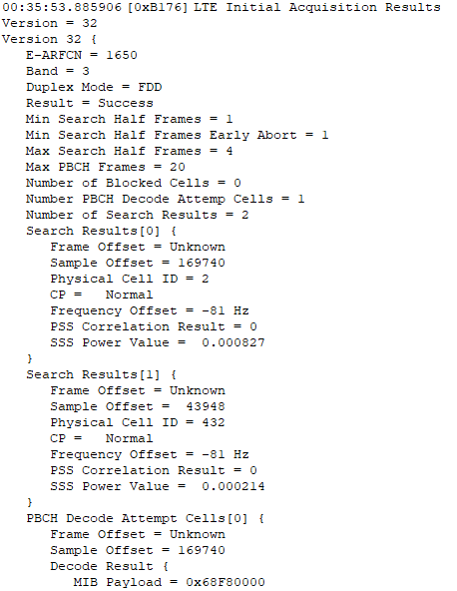
Initial Acquisition Results
频点
Band3
FDD模式
PCI 411

Slide 14
Cell Select

Slide 15
小区选择的条件
小区所在PLMN需满足以下条件之一：
所选的PLMN；
注册的PLMN；
等效PLMN（EPLMN）；
小区没有被禁止
小区至少属于一个不被禁止漫游的跟踪区；
小区满足S准则，即小区搜索中的接收功率Srxlev>0dB且小区搜索中接收的信号质量Squal>0dB。

Slide 16
S准则——接收功率
符号 | 描述
Srxlev | 小区选择 的接收功率（dB）
Qrxlevmeas | 测量小区的RSRP
Qrxlevmin | 最小接收功率值（dBm） 该参数表示小区最低接收电平，增加某小区的该值，使得该小区更难符合S规则，更难成为适当小区，UE选择该小区的难度增加，反之亦然。
Qrxlevminoffset | 最低接收功率偏移值 增加某小区的该值，使得该小区更难符合S规则，更难成为适合小区，UE选择该小区的难度增加，反之亦然。
Pcompensation | pCompensation=max(pMax – puMax, 0) (dB) 用于惩罚达不到小区最大功率的UE，pMax（小区允许UE 的最大上行发射功率）、puMax（UE 能力支撑的最大上行发射功率）。 （1）当 UE 最大允许发射功率小于等于 UE 能力支持最大发射功率时， pCompensation=0； （2）当 UE 最大允许发射功率大于UE 能力支持最大发射功率时， pCompensation =UE最大允许发射功率-UE 能力支持最大发射功率； （3）UE 最大允许发射功率：本小区允许 UE 的最大发射功率 UePowerMax，应用于小区选择准则（S 准则）的判决，用于计算功率补偿值。

Slide 17
S准则——接收的信号质量
符号 | 描述
Squal | 小区选择质量值（dB）
Qqualmeas | 测量小区的RSRQ
Qqualmin | 最小接收信号质量。 该参数表示EUTRAN异频邻区重选需要的最小接收信号质量，用来控制EUTRAN小区重选的难易程度。该参数在SIB5中下发。增加某小区的该值，使得该小区更难符合S规则，更难成为适合的小区，选择该小区的难度增加，反之亦然。
Qqualminoffset | 最小接收信号接收质量偏移值。 该参数表示小区最小接收信号接收质量偏置，应用于小区选择准则（S准则）公式，仅当UE驻留在VPLMN且由于周期性的搜索高优先级PLMN而触发的小区选择时，才使用本参数。增加某小区的该值，使得该小区更容易符合S规则，更容易成为适当小区，选择该小区的难度减小，反之亦然

Slide 18
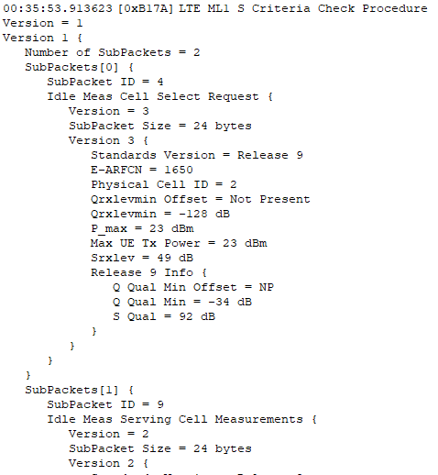

Slide 19
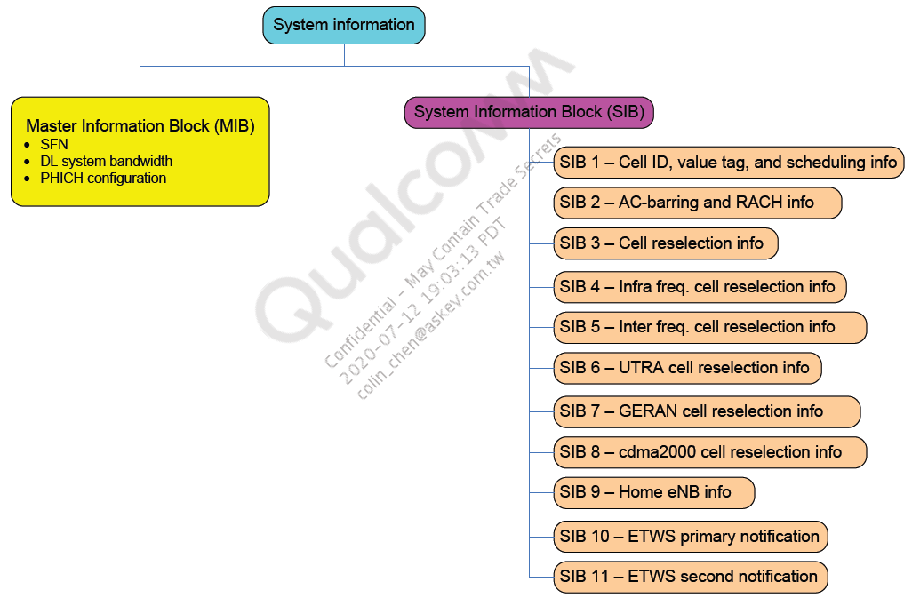
与小区选择和重选有关的SIB

Slide 20
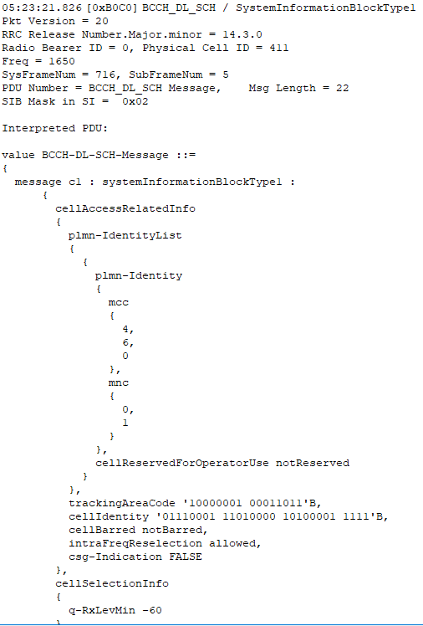
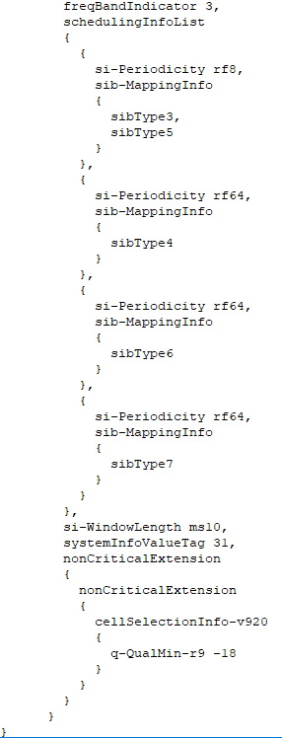
小区是否禁止
同频重选
是否为CSG小区
最小接入RSRP的值，实际值需x2=-120

Slide 21
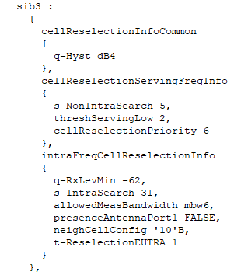
评估是否要小区重选的参考值。
RSRP邻–RSRP服>Qoffset+ Qhyst
优先级较低或相等的异频和不同RAT间测量的触发阈值
评估朝较低优先级E-UTRAN频率进行重选的服务频率阈值
服务频率的小区重选优先级。0表示最低优先级。
同频小区重选所需的最低接收RSRP
重新选择同频小区的测量触发阈值
同频小区重选的定时器。单位s

Slide 22
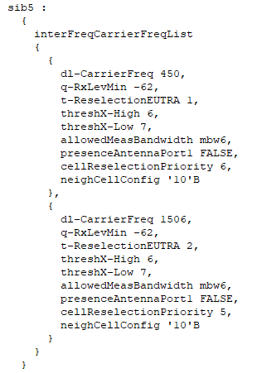
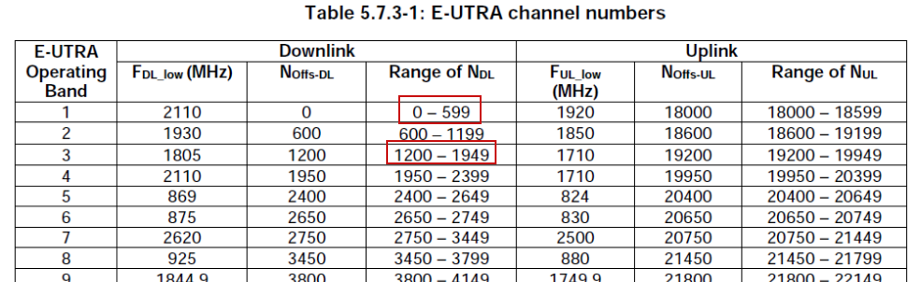
band1
异频小区重选所需的最低接收RSRP
异频小区重选的定时器。单位s
异频高优先级阈值，即从较低优先级LTE频率重新选择为较高优先级LTE频率时使用的阈值
band3

Slide 23
Reference
3GPP资料：
http://www.3gpp.org/specifications/specification-numbering 3GPP TS 36.211
Qualcomm资料：
80-N6479-1 A LTE Access Stratum Log Analysis
80-N9810-1 C LTE Cell Reselection and Redirection Overview
书籍资料：
4G移动通信技术权威指南

Slide 24
Reference
其他网页资料：
https://telecompedia.net/technology/

Slide 25
Thanks&&Questions

